Slide 1
Франческо Петрарка
(1304–1374).
Сонети № 61, 132. Історія кохання в сонетах Ф. Петрарки. Образ ліричного героя та героїні.

Slide 2
Або
Як любили і вмирали 600 років тому

Slide 3
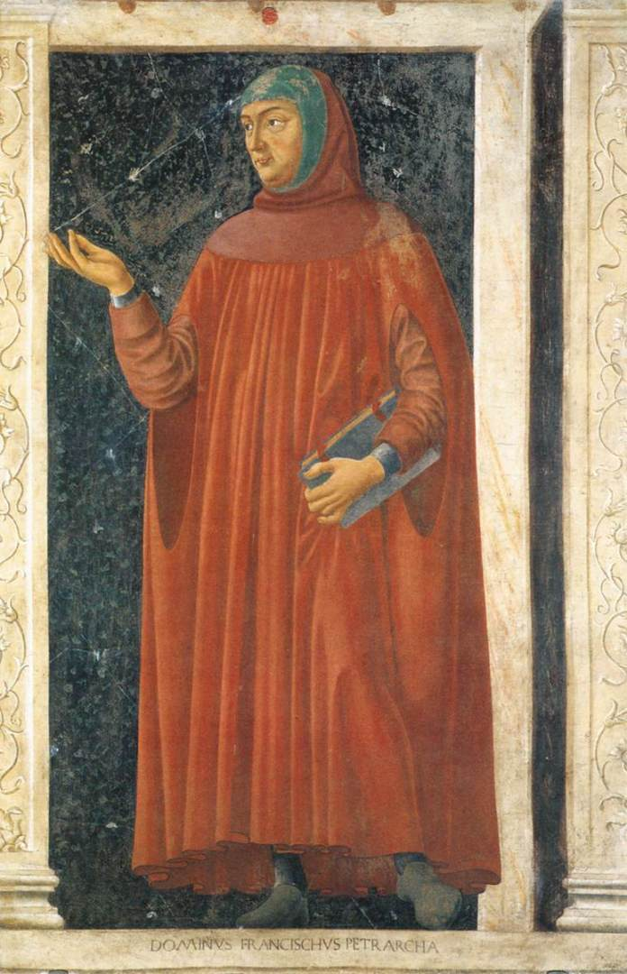
Франческо Петратка італійський поет та літописець, ранній гуманіст.
Народився 20 липня 1304 р.
Помер 19 липня 1374 р.

Slide 4
Батько поета, Петракко, не мав прізвища, оскільки не був шляхетного походження. В одному з документів його назвали Петраркою, звідси і пішло прізвище. Спочатку справи його процвітали, він дружив з Данте. Але не відомо за яку провину суд Флоренції засудив батька до великого штрафу, відрубання руки і вигнання з міста.

Slide 5
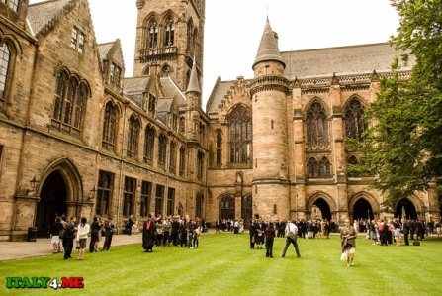
Батько відправив Петрарку в Болонський університет для здобуття юридичної освіти. Цей навчальний заклад був одним із найдавніших у Європі, славився бездоганною репутацією і блискучим
педагогічним складом
на чолі з чарівною Новелою, яка,
щоб своєю божественною вродою
бентежити й не відволікати
студентів від розуміння наук і мудрості, змушена була читати
лекції за ширмою. Але навіть ця пікантна обставина не змогла подолати відрази молодого студента
до юриспруденції.

Slide 6
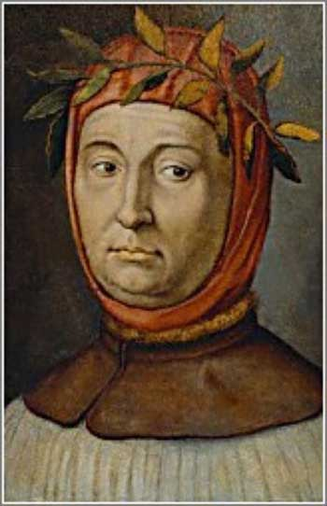
«Я був не дуже сильний, але досить спритний, не дуже вродливий, а все ж приємної зовнішності, у мене був свіжий, трохи смаглявий колір обличчя, живі очі, бистрий погляд»

Slide 7
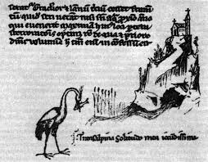
Прославили його сонети й канцони. Дуже скоро він набув широкої популярності, його опуси швидко й міцно ввійшли в моду. Петрарка зрозумів і оспівав у своїх творах головне, до чого прагнули люди:
вроду, надію й кохання.

Slide 8
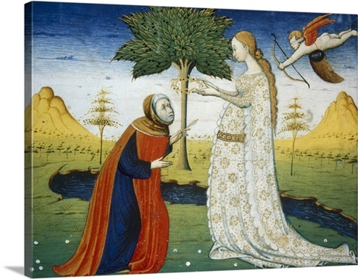
Чому? Хто вона?
Ідеал жінки, піднесений на п’єдестал, — Лаура.
Їхні імена у свідомості людей навічно злилися воєдино.

Slide 9
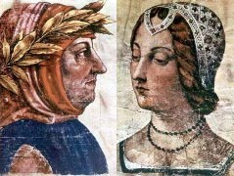
Джованні Боккаччо, який близько знав поета, каже прямо: «Я переконаний, що Лауру слід розуміти алегорично, як лавровий вінок, яким Петрарка пізніше був увінчаний»

Slide 10
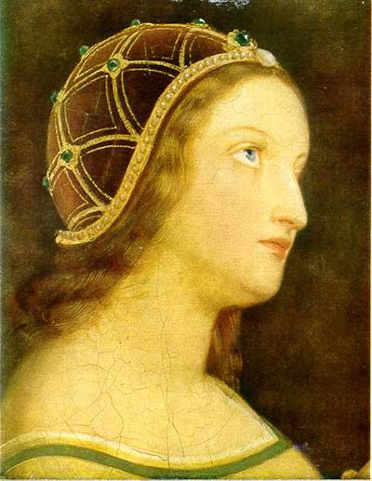
Це, звісно, докази — але! Незаперечно те, що існує власноручний запис поета про цю епохальну зустріч: «Лаура, відома своїми чеснотами і прославлена моїми піснями, уперше постала перед моїми очима на світанку моєї юності, у літо Господнє 1327, вранці 6 квітня у соборі святої Клари, в Авіньйоні».

Slide 11
Гнітить одне — її ніхто ніколи не бачив.
То була чи не була?

Slide 12
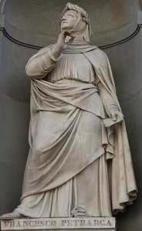
6 квітня 1341 року увінчання відбулося зі словами:
«Прийми цей вінок, нагороду за доброчесність»
Після цього його проголосили майстром поезії та громадянином Рима.

Slide 13
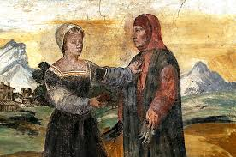
Лиховісний 1348 рік. Небачені лиха звалилися на Європу: землетруси в Італії й Німеччині, зі Сходу прийшла чума. Петрарка, як і всі, ховався від хвороби — Парма, Феррара, Капрі, Падуя. Багатьох друзів, рідних і близьких забрала чума. У їх числі кардинал Колона. А також Лаура... Певне, настав час розпрощатися з нею, оплакати й поховати.

Slide 14
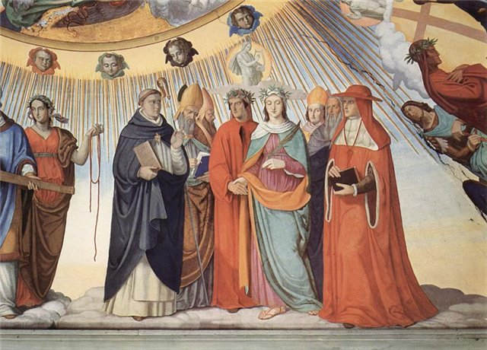
19 липня 1374 року його знайшли мертвим у кабінеті. Працював до останнього подиху: його голова почивала на розгорнутій книзі. Бажання померти над книгою з пером у руках здійснилося.

Slide 15

Словникова робота
Сонет — ліричний вірш, що складається з 14 рядків п’ятистопного або шестистопного ямба, двох чотиривіршів (катренів) із перехресним римуванням та двох тривіршів (терцетів), із різними видами римування. Як жанр сонет з’явився у XIII ст. в Італії та був розроблений Данте і Петраркою.
Анафора — єдиний початок; повторення окремого слова або групи слів на початку кількох віршових рядків, строф.
Катрен — чотиривірш, строфа із чотирьох рядків, яку вживають і в неповному римованому вірші, і в неримованому.
Терцет — тривірш, який може виступати як самостійний твір або бути складником більшої строфи, пов’язаним із перехідним римуванням.

Slide 16
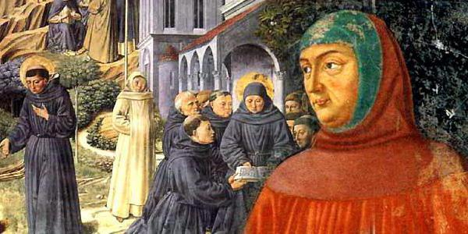
“Канцоньєре” (“Книга пісень”) – лірична сповідь Петрарки
Перша редакція вийшла в 1368 р. і містила 171 вірш, друга - в 1373 р., вона вже налічувала 366 віршів: 317 сонетів, 29 канцон, 9 секстин, 7 балад і 4 мадригали.
Цей збірник Петрарка розділив на дві книги: «На життя мадонни Лаури» («In vita di Madonna Laura») і «На смерть мадонни Лаури» («La morte di Madonna Laura»).

Slide 17
Любили до кінця життя,
а от вмирали…
хто як..

